Slide 1
Software Gestionale
Ingegneria del Software Avanzata – Filippo Matteini
https://github.com/Fil952701/progetto_software_avanzata

Slide 2
Indice
Specifiche
Tecnologie utilizzate ed implementazione
Testing
Git
Dockerizzazione
Pipeline

Slide 3
Software Gestionale
Il software in questione è un gestionale per un negozio di strumenti musicali, il quale è utilizzato dallo staff per tenere traccia di tutti i vari ordini di acquisto, catalogo prodotti, procedura di vendita, fornitori e personale lavorativo. E’ possibile iscriversi al portale, per il personale amministratore, tramite credenziali per avere accesso a funzionalità uniche. E’ implementata una procedura per gestire l’acquisto dei vari prodotti, gestire i fornitori e gestire la visione, la modifica e la cancellazione dei: vari ordini effettuati, membri del personale, prodotti, fornitori e vendite.

Slide 4
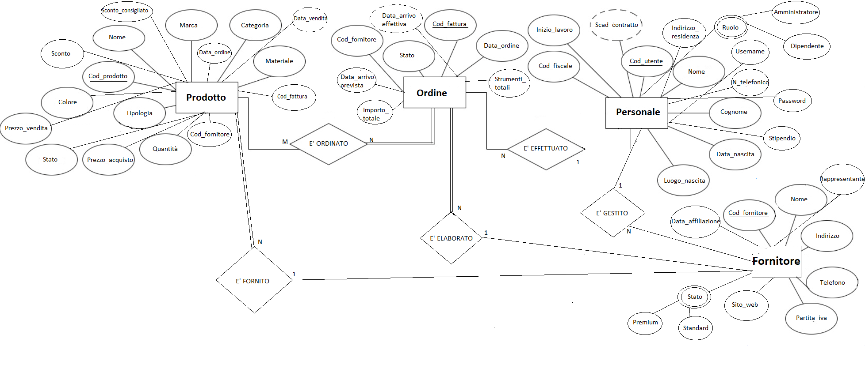
Diagramma ER

Slide 5
Specifiche (Informali)
Il personale Amministratore può:
Registrarsi al portale con credenziali ed effettuare login o cancellare il proprio profilo
Effettuare un ordine di prodotti verso un fornitore
Gestire la fidelizzazione dei fornitori tra: Premium e Standard
Gestire e manipolare la lista del personale
Visionare gli ordini e manipolarli
Il personale Dipendente può:
Visionare e autorizzare le vendite e i prodotti venduti
Visionare gli ordini e manipolarli
Accedere all’area del catalogo e manipolare i vari prodotti
Chiunque tra i due può:
Sfogliare il catalogo dei prodotti in vendita nel sito e controllarne le specifiche
Effettuare ricerche sui prodotti, utilizzando i filtri appositi
Attuare la vendita dei prodotti tramite la procedura inerente
Visionare e gestire la parte relativa agli ordini
Aggiungere o cancellare prodotti all’interno del database del sito o visualizzarli e modificarne i dati relativi

Slide 6
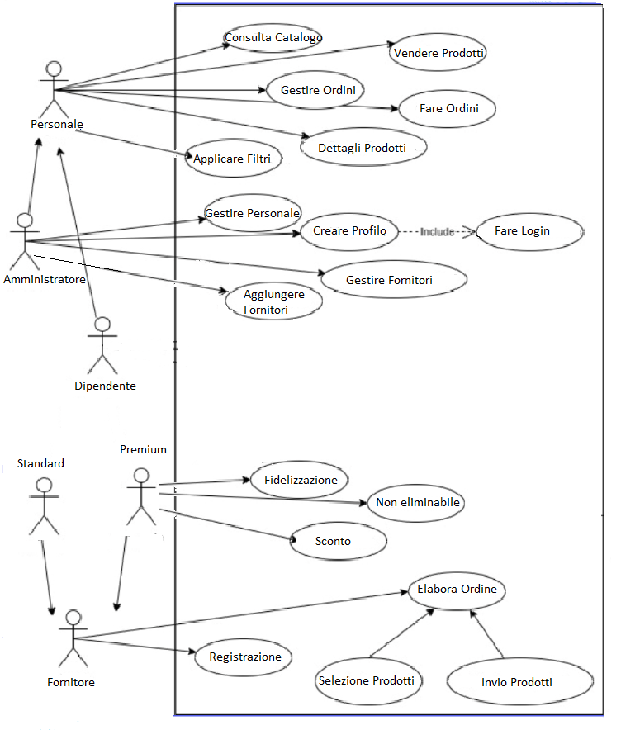
UML – Diagramma dei Casi d’Uso

Slide 7
Tecnologie Utilizzate
Backend & Frontend:
- Python 3
- PyQt5
Generali:
- Git e Github
- Docker e docker-compose
DBMS:
- JSON
- Pickle

Slide 8
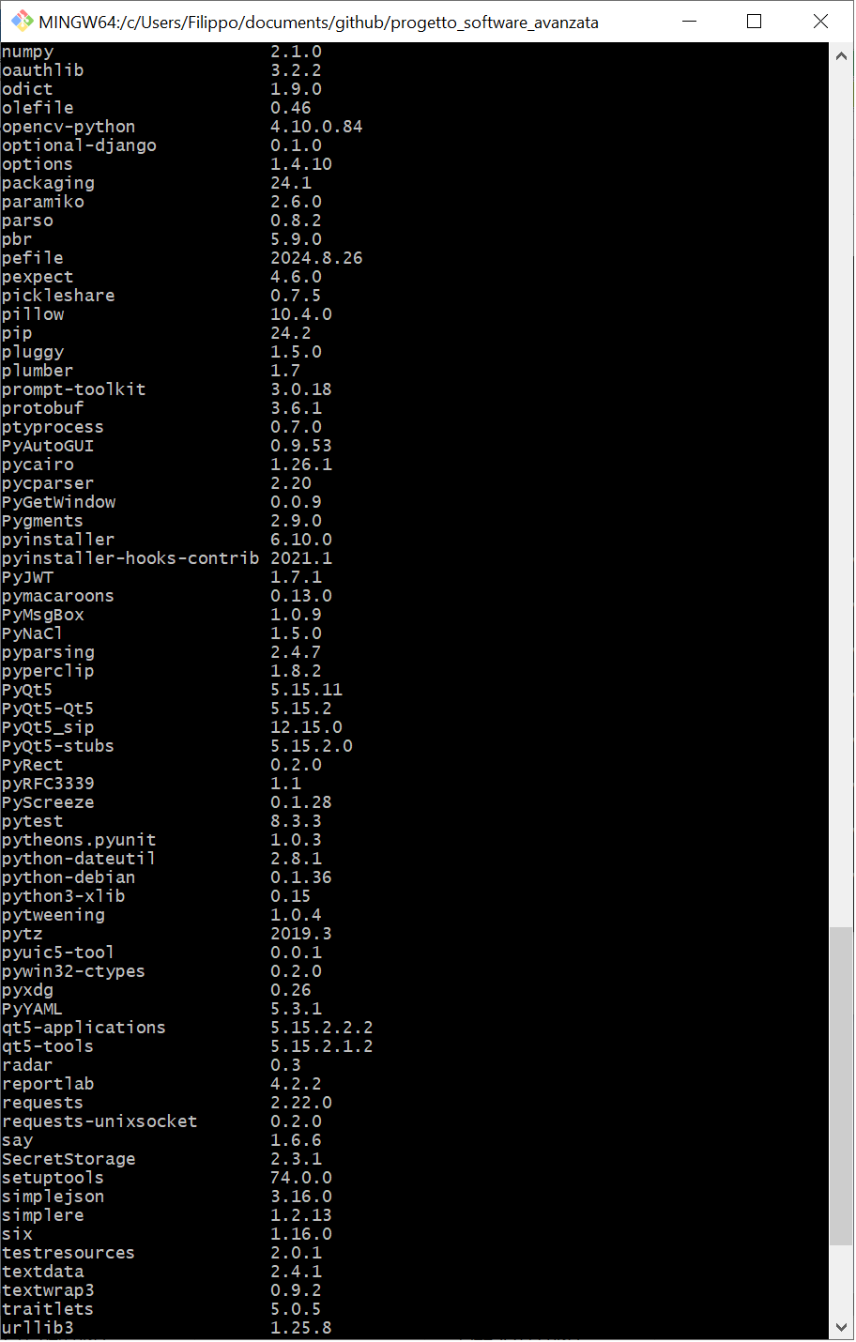
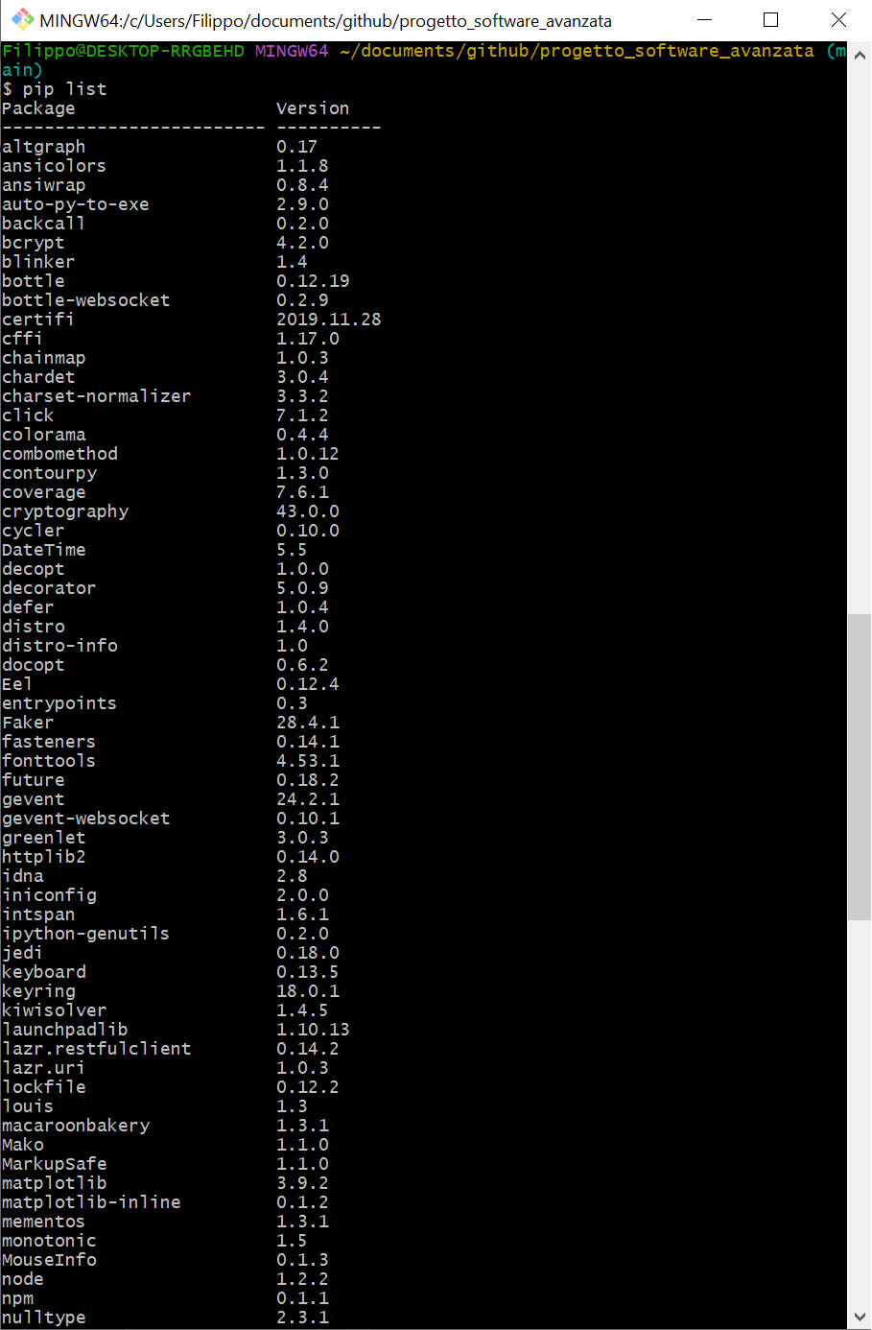
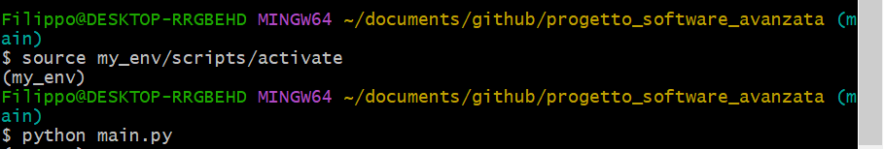
Pip list ed ambiente virtuale Venv
Per rendere operativo il software elaborato, è stato necessario installare diversi pacchetti
di dipendenze, tramite il Pip bash di Python, da terminale… su un ambiente virtuale, appositamente creato, grazie alla tecnologia Venv che viene messa a disposizione da Python stesso
Esempio di esecuzione di ambiente virtuale Venv personalizzato
Prima parte di lista di pacchetti dipendenze installati
Seconda parte di lista di pacchetti dipendenze installati

Slide 9
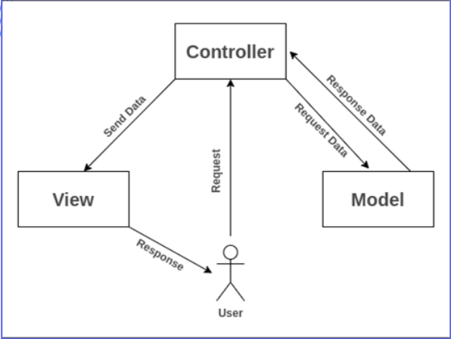
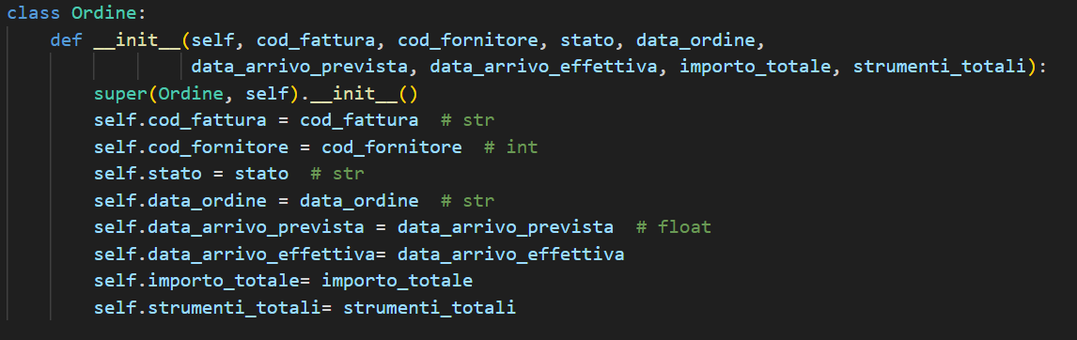
Implementazione
L’applicazione è implementata utilizzando il pattern classico del model-view-controller.
Sono presenti diversi modelli:
Utente
Prodotto
Ordine
Fornitore
Lista Prodotti
Lista Ordini
Lista Fornitori
Lista del Personale
Esempio: model di ordine
Si sceglie di utilizzare un approccio fat-model

Slide 10
Testing
Dati di testing creati manualmente in file appositi all’interno del progetto
Testing effettivo gestito con gemme: Faker e Pytest
Testing di coverage implementato con gemme: Faker e Pytest
In tutti e due le categorie di testing vi è il supporto del plugin: Pluggy
Le due categorie si dividono in: Unit Testing ed Integration Testing per la prima e Coverage Testing per la seconda

Slide 11
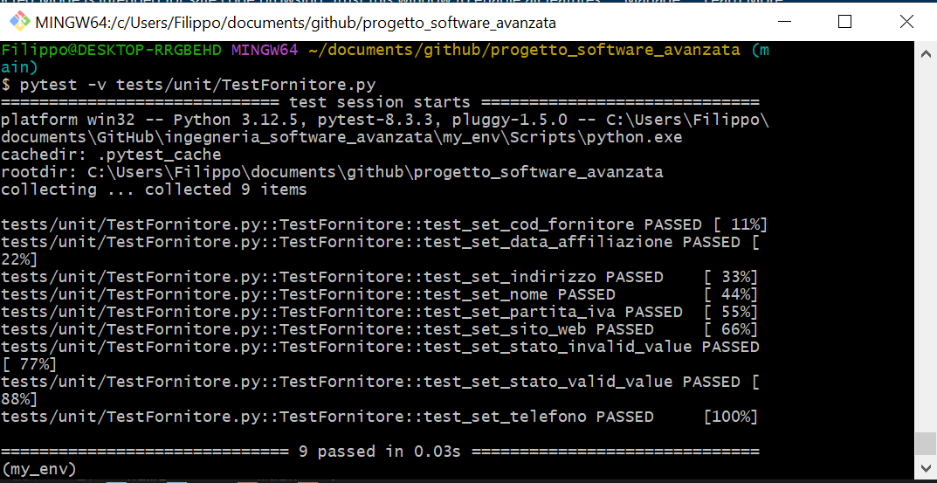
Unit Testing
Sui modelli è stata testata tutta la validazione. Sono stati compiuti quattro test di unità sui modelli:
Test Fornitore
Test Ordine
Test Personale
Test Prodotto
Esempio di testing sul modello Fornitore

Slide 12
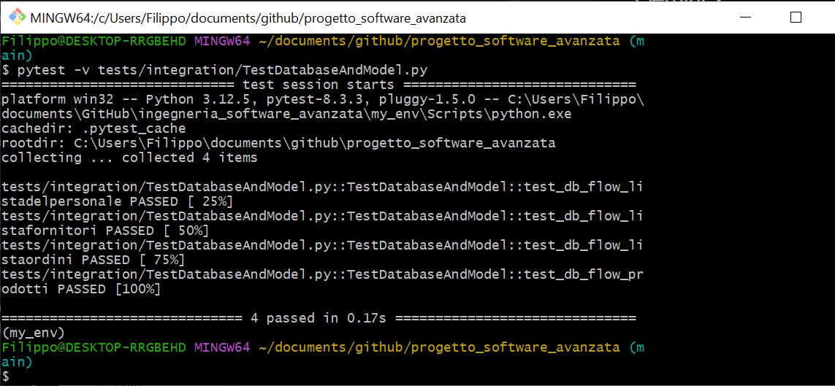
Integration Testing
Il test di integrazione è stato effettuato sulle azioni principali da eseguire nell’interfaccia e comprende tre componenti principali:
Test Database and Model
Test GUI
Test Integration
I test sono stati elaborati con dati fittizi e hanno riscontrato il 100% di successo
Esempio di integration test su Database and Model

Slide 13
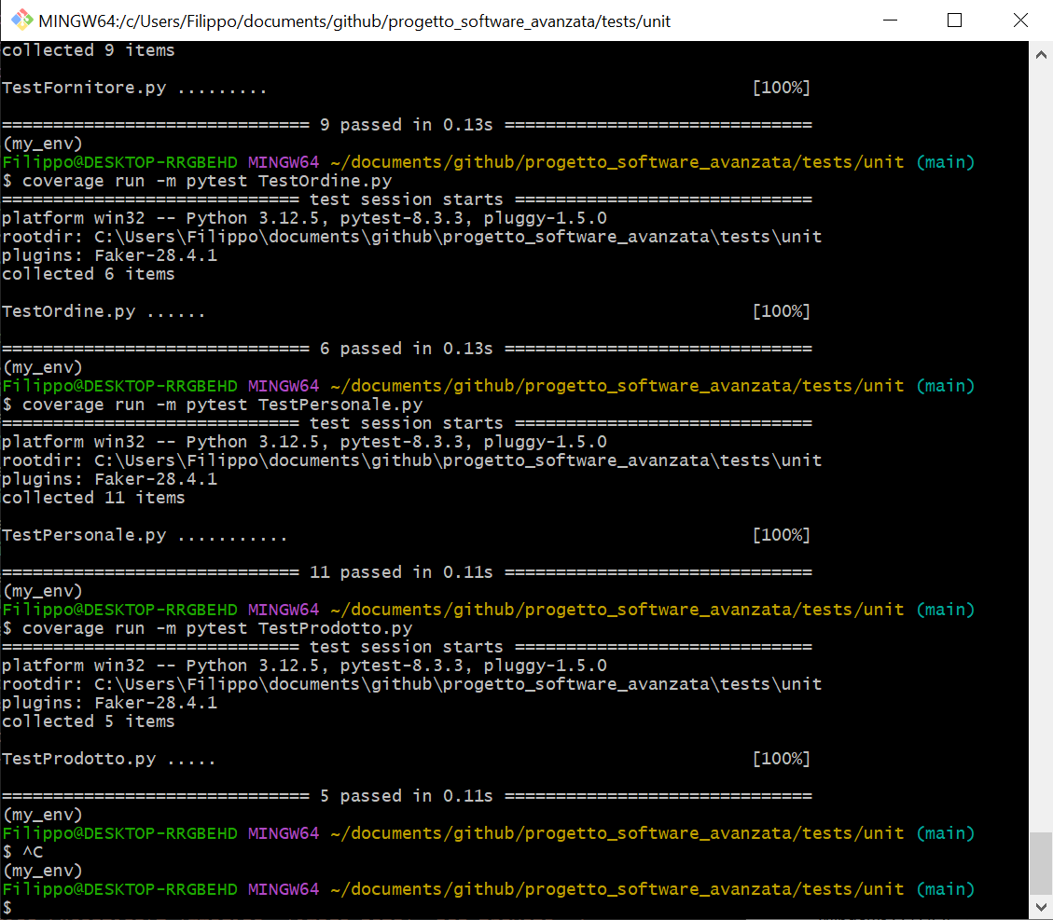
Coverage Testing
E’ stato effettuato con successo al 100% il coverage test su tutti i moduli di unità interessati allo Unit Testing:
Test Fornitori
Test Ordini
Test Personale
Test Prodotto
Esempio di Coverage Testing sui moduli unità

Slide 14
Codice per Testing
Di seguito verranno mostrate alcune implementazioni di codice per il testing di unità e di integrazione…

Slide 15
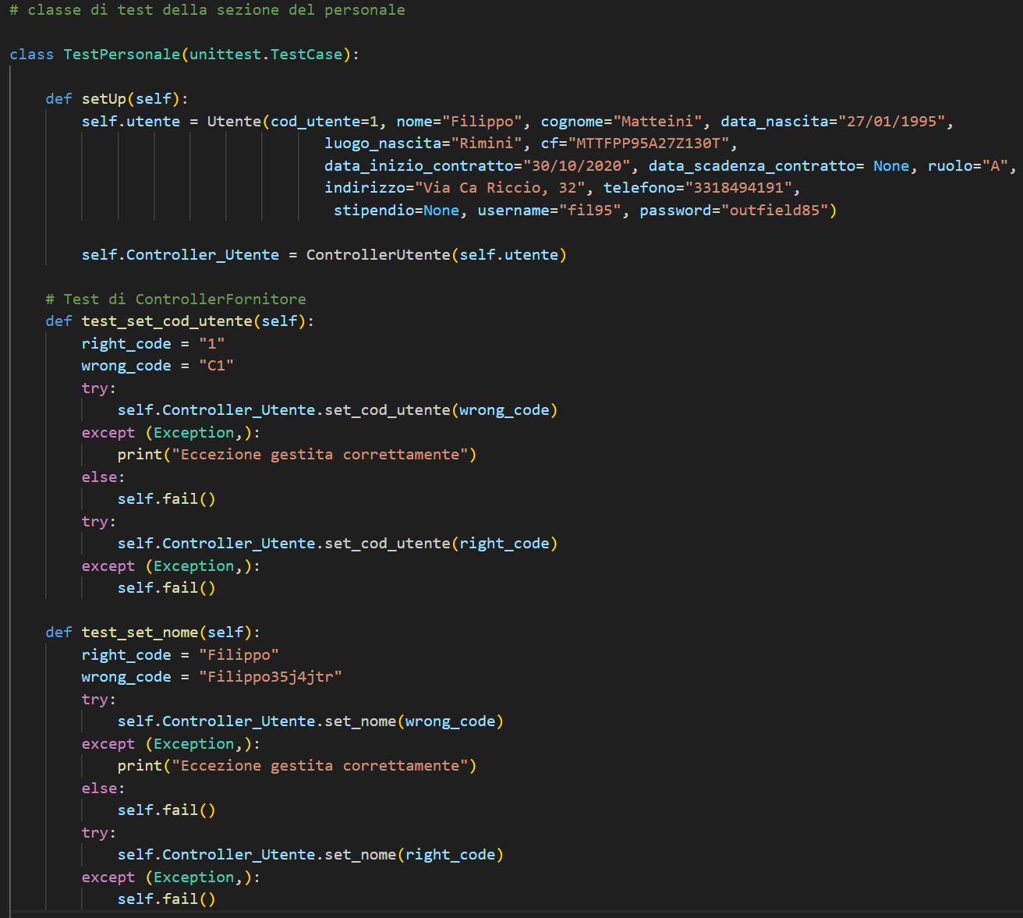
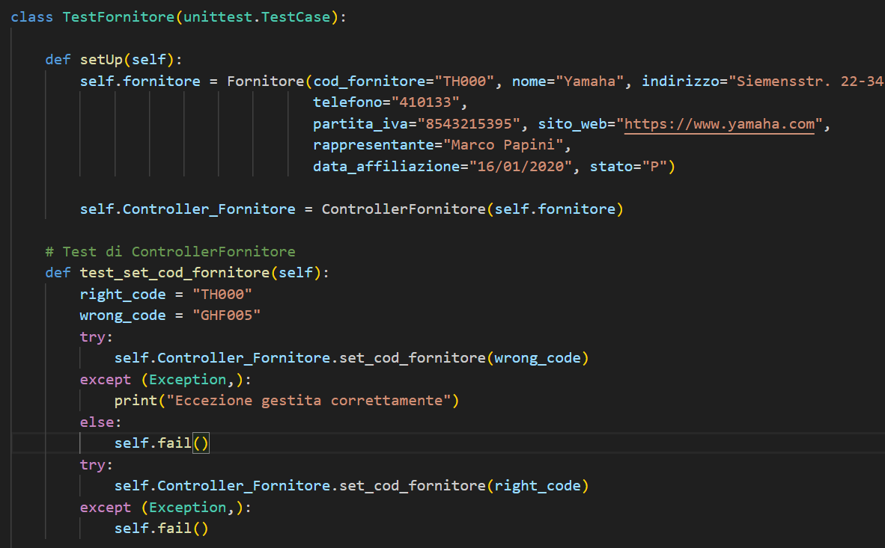
Unit Testing
Esempio codice Test Fornitore
Esempio codice Test Personale

Slide 16
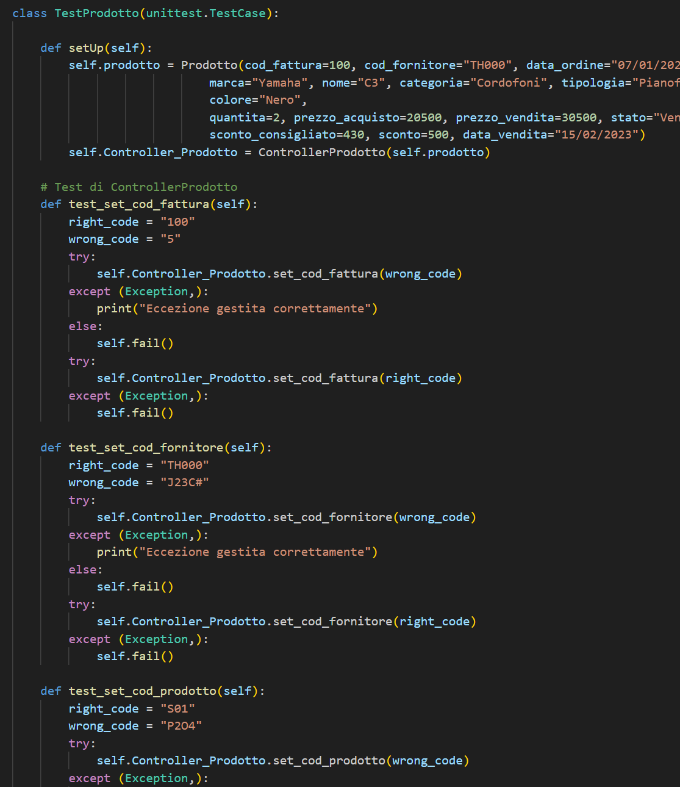
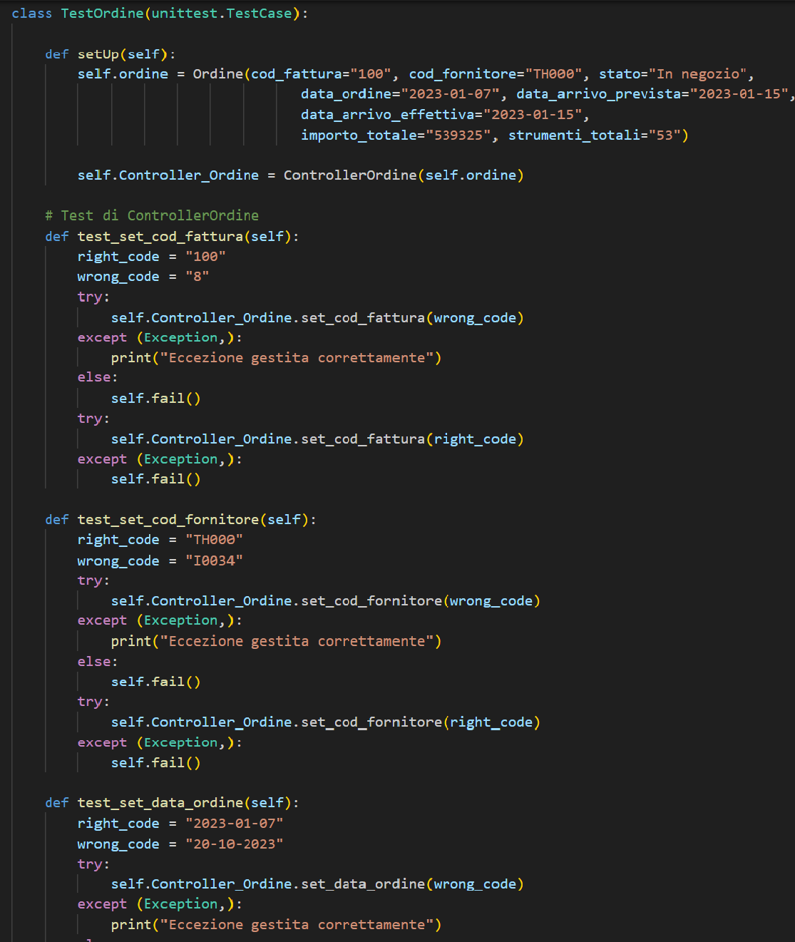
Unit Testing
Esempio codice Test Ordine
Esempio codice Test Prodotto

Slide 17
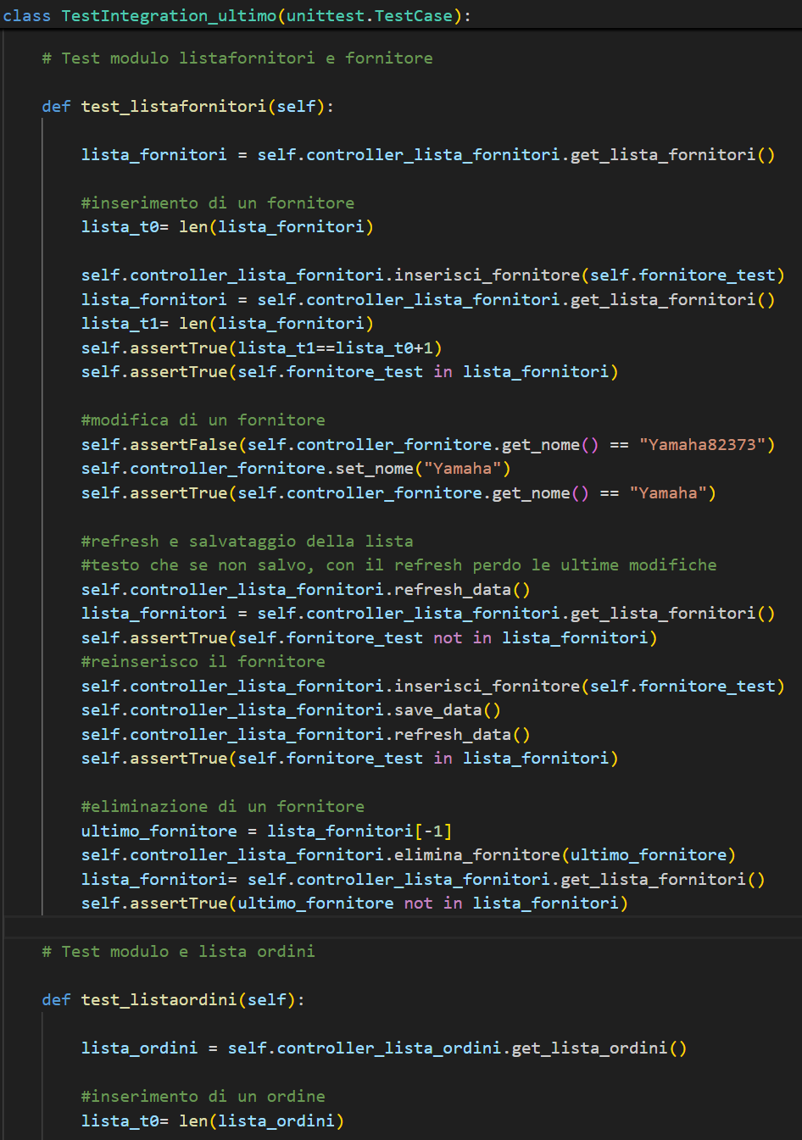
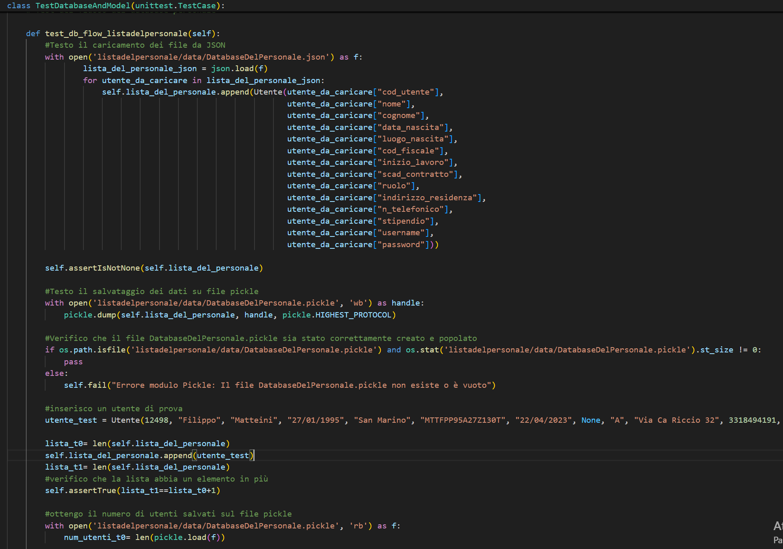
Integration Testing
Esempio codice testing Database and Model
Esempio codice testing Integration

Slide 18
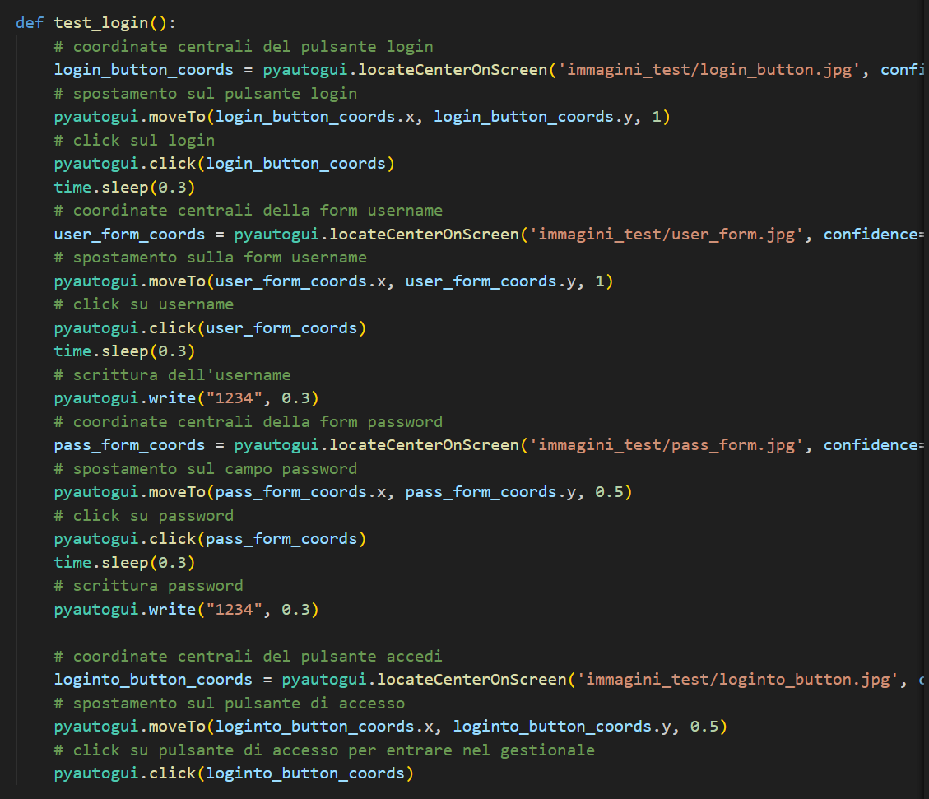
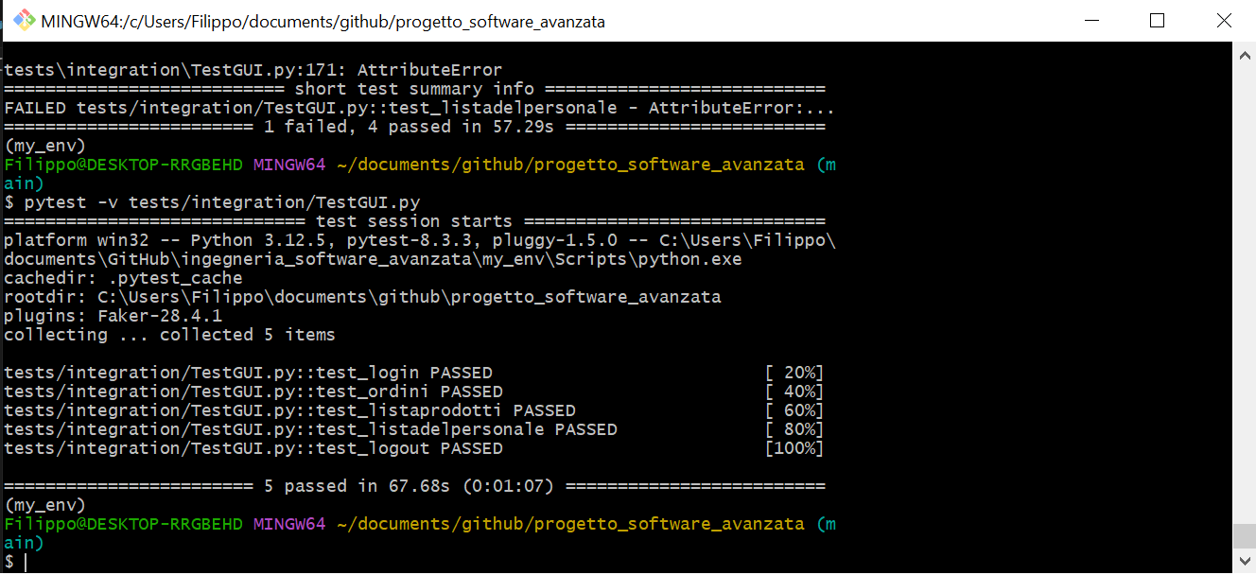
Integration Testing
Esempio successo testing interfaccia GUI
Esempio di codice integration test per interfaccia GUI

Slide 19
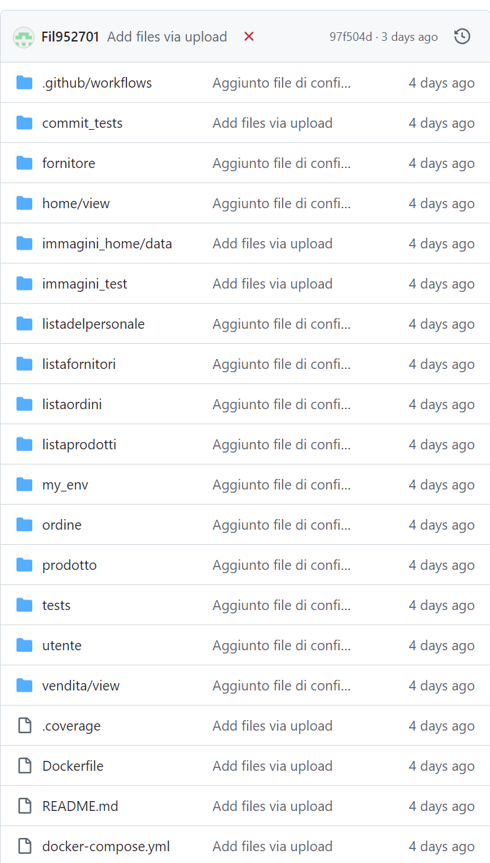
Repository Git e Github
Il codice del progetto è stato salvato in un repository git strutturato e separati ed è presente anche su github:
https://github.com/Fil952701/progetto_software_avanzata

Slide 20
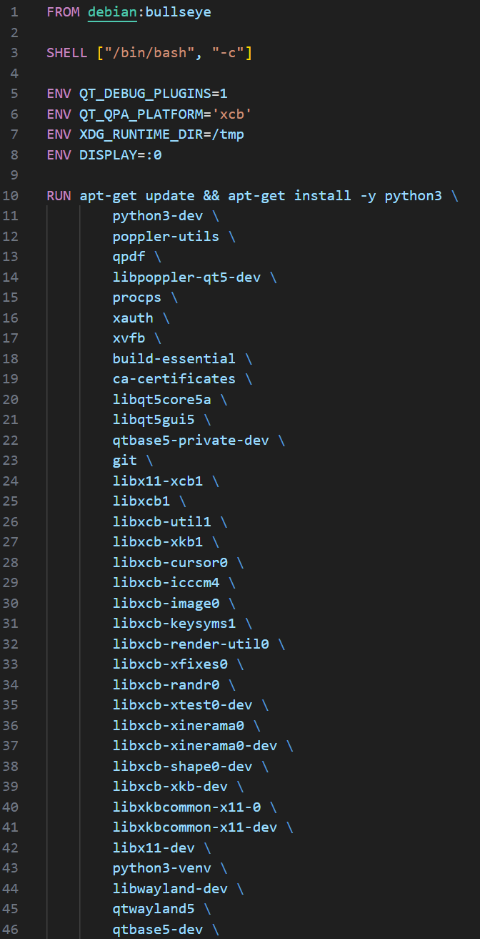
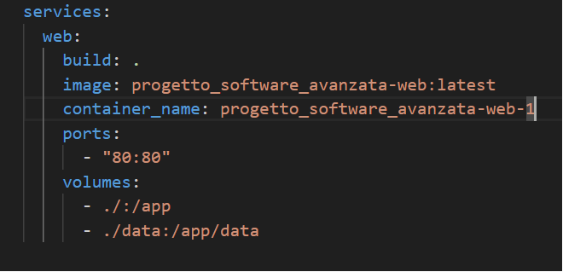
Deployment in Container
Realizzato tramite docker e docker-compose
docker-compose.yml
DockerFile

Slide 21
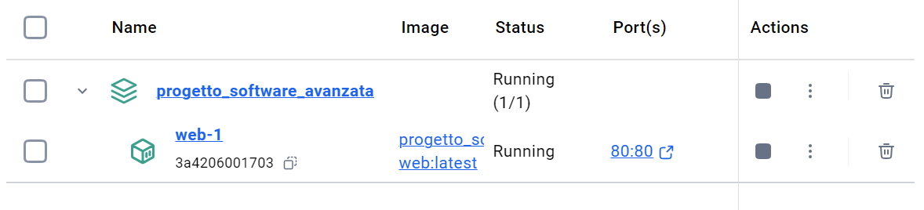
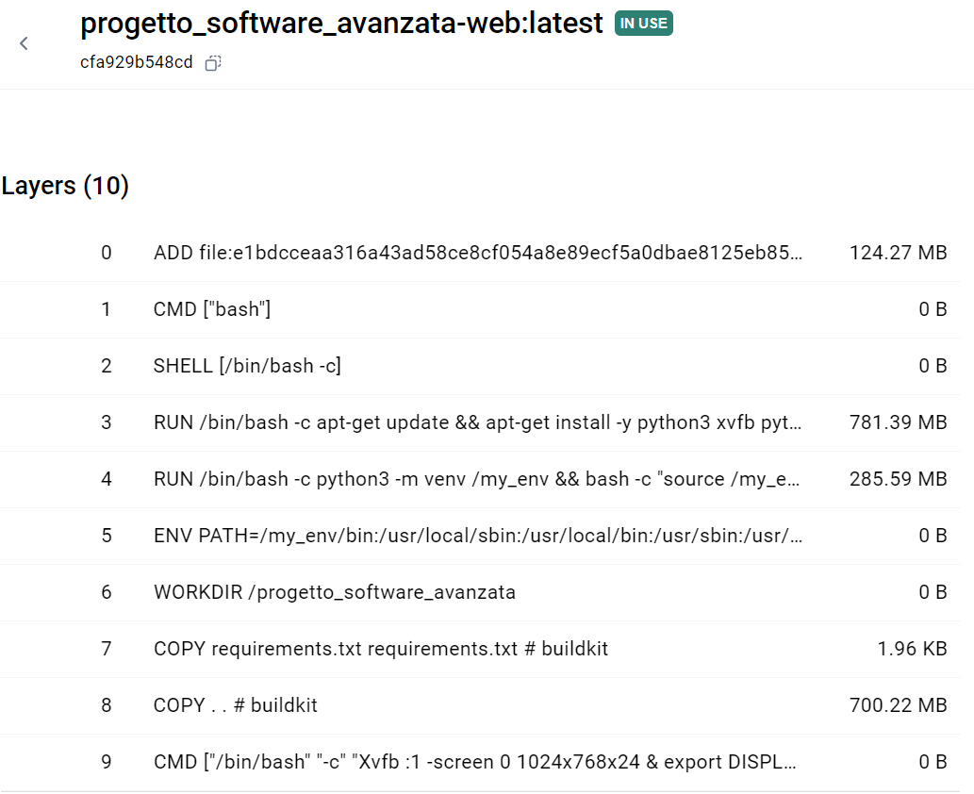
Deployment in Container
Gestione dell’interfaccia del container tramite Docker Desktop e terminale
Screenshot dell’interfaccia di Docker Desktop per la gestione del container
Immagine del container in esecuzione su Docker Desktop
Istanza di esecuzione del container dal prompt dei comandi

Slide 22
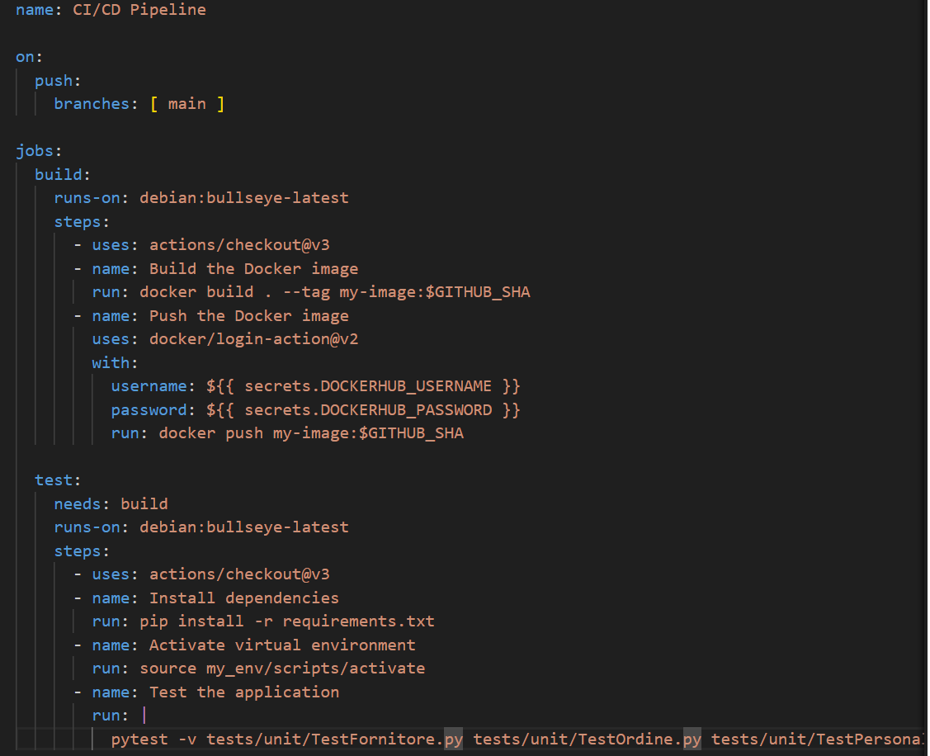
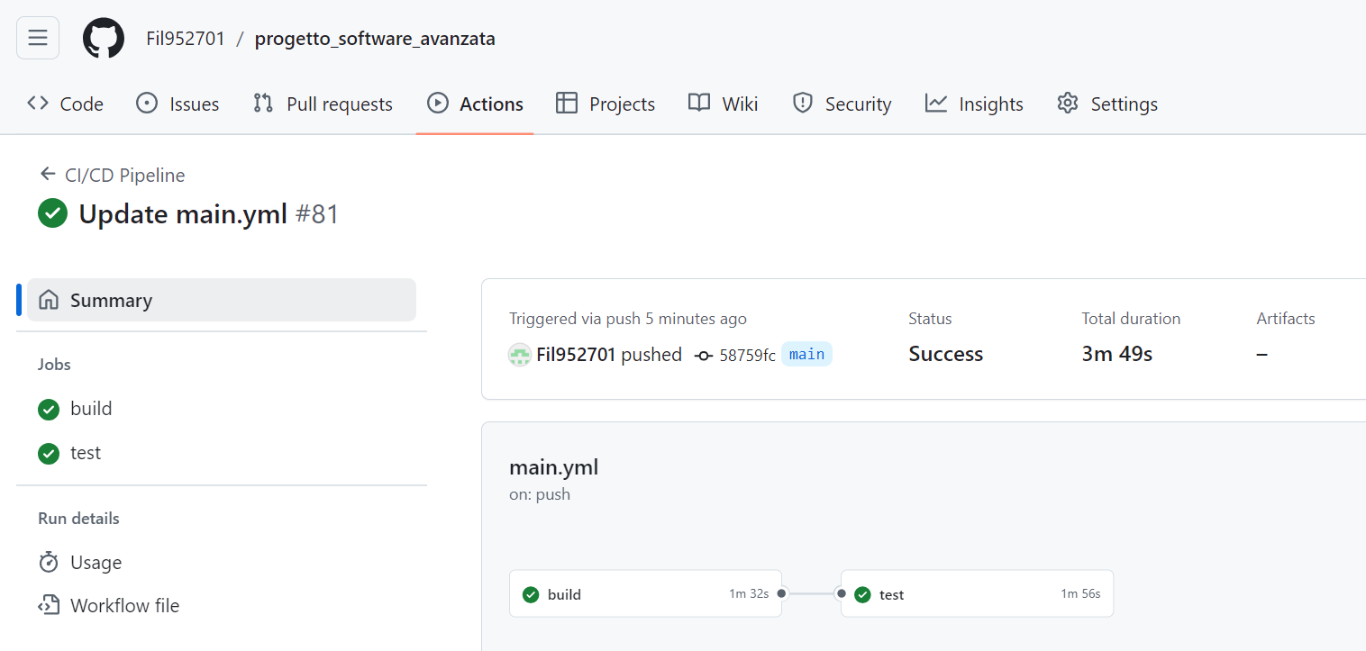
Pipeline CI/CD tramite github action
Esecuzione dei test e push dell’immagine su docker-hub tramite github
Push dell’immagine su docker-hub tramite github con CI/CD Pipeline
Step principali della pipeline

